Slide 1
기말 프로젝트
20191571 김세영

Slide 2
실험환경
Visual studio community 2017 (버전 15.9.23)
Openframeworks of_v0.11.0_vs2017_release

Slide 3
개요
무엇을 구현하고자 했는가
-maze프로젝트의 개선: 1.랭킹 시스템이 있는 2.게임을 만들자
1.랭킹 시스템 구현, 삽입,삭제,탐색 알고리즘 구현
2.(시간제한, target 도입->점수 책정)
기존의 출발점~도착점까지의 경로를 보여주었던 것과 달리
출발~target,target~도착까지의 경로를 보여줌

Slide 4
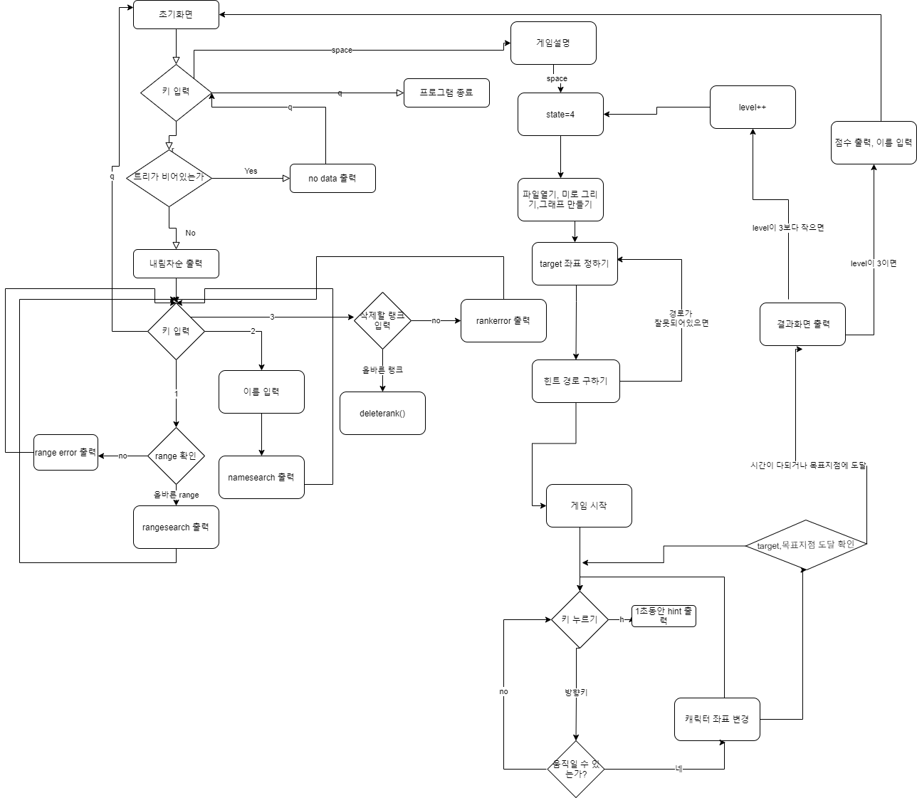
어떤 흐름으로 동작하는가

Slide 5
창의적으로 구현한 부분
ofImage를 이용한 이미지 사용
Target도입, Bfs를 시작~target,target~도착 두번 사용해서 정답경로 출력
clock()을 이용해서 제한시간 도입
랭킹 시스템 도입

Slide 6
프로그램 시현

Slide 7
알고리즘 설명
랭킹 시스템: binary search tree의 삽입, 삭제 알고리즘
-insert(modifiedsearch()를 이용해 재귀적으로 트리의 데이터를 비교하면서 끝까지 내려가서 어느 위치에 노드를 삽입해야하는지 정한다음에 작거나 같으면 rchild,크면 lchild에 삽입했다.
(기존의 bst와 반대,중복허용)
Delete (modifiedsearch()를 이용해서 재귀적으로 어느 노드를 삭제해야하는지 찾고,삭제해야할 노드의 부모노드도 찾은 다음에 트리가 루트밖에 없으면 트리를 NULL로 만들고,
아니면 삭제해야할 노드가 자식이 없으면 해당부모노드에서 자식노드를 NULL로 만든다.
자식노드가 1개 있으면 target이 있던 자리에 targetnode의 child를 이동하고 targetnode의 child에 있던 자리를 삭제하고,
자식노드가 2개있으면 왼쪽 서브트리에서 가장 큰 원소로 대체한다.
Delete는 ranknum을 기준으로 하기 때문에 일반적인 bst의 삭제 알고리즘과 같다
중위순회(bst에서 순서대로 출력)(재귀적 구현)
Bfs(기존 숙제에서 사용)(큐 사용해서 반복문 사용)

Slide 8
자료구조 설명
-linked list(invert)(도착점->출발점까지의 경로를 저장한다)
-인접 리스트(그래프 구현)
-bst
(기존의 bst에서 수정)(같거나 작으면 rchild)
-queue:bfs에서 사용됨

Slide 9
핵심 변수 설명
totalscore: 총 점수
Charax,charay: 캐릭터의 x,y좌표
Targetx,target: target의 x,y좌표
Targetindex//그래프상 target의 index
Char** maze (input파일 저장)
Node_pointer *graph(그래프 구현)
Lefttime/lefthinttime//남은시간,힌트를 1초동안 출력하는데 남은 시간
State/rankstate//전체 프로그램에서 무엇(랭킹,결과화면,초기화면,게임화면)을 실행해야하는지/랭킹시스템에서 무엇을 실행해야하는지
Width/maze_row//입력파일의 가로(세로:정사각형이라 동일)/미로 ‘칸’의 가로/세로
Isfind/istarget/ishint//도착지점을 찾았는지, 타겟을 찾았는지,힌트를 찾았는지

Slide 10
각 함수 기능 설명
void setup();//초기 설정, 사진들을 연다
void update();//변경된 것들
void draw();//화면 출력
void draw(int x, int y);//캐릭터 이동할때
void keyPressed(int key);//키버튼이 눌러지면 그에 따른 동작을 수행하도록하는 함수
void keyReleased(int key);//키버튼이 눌러지면 그에 따른 동작을 수행하도록 함
void drawmaze();//maze출력
void readFile();//파일 읽기
void makegraph();//그래프 만들기
void initgraph();//그래프 초기화

Slide 11
void freegraph();//매 레벨마다 그래프+maze를 free해야한다.
void makemaze();//미로를 만든다
void drawhint();//hint를 출력할수있게 한다.
void BFS1();//출발~target
void BFS2();//target~도착
void addq(int);//큐에 데이터 넣기
int deleteq();//큐에 데이터 삭제
void gettime();//남은 시간을 구하는 함수

Slide 12
void gettargetxy();//target의 x,y좌표를 무작위로 정하는 함수
bool ischaramove(int charax, int charay, int key);//캐릭터가 움직일수 있는지 확인하는 함수
void showranking();//binary search tree으로 랭킹을 구현한다.
void inorder(treePtr);//순서대로 출력하려면 중위순회하면 된다.
void mazevariable();//미로 레벨이 증가할때 미로 관련 변수들을 초기화하는 함수
void rangeSearch(treePtr, int, int);//해당 범위만큼 출력
void getresult();//결과에 따라 state를 변경하는 함수
void isreach();//target,도착지점에 닿았는지 확인하는 함수
void freebfs1();//각 게임이 끝날때마다 bfs에서 동적할당했던 걸 해제해야한다.
void freebfs2();//bfs2에서 동적할당 했던것들을 해제한다.
void drawbfs();//bfs1,2로 구한걸 출력한다

Slide 13
void insert(treePtr*, int, char*);//트리에 노드를 삽입하는 함수
treePtr modifiedSearch(treePtr, int);//insert()실행중에 필요한 노드 삽입 자리를 구하는 함수
void freebst(treePtr);//소멸자에서 필요한, 트리의 동적할당을 해제하는 함수(recursion으로 구현)
void deleterank(treePtr*, int);//노드 삭제
treePtr modifiedSearch2(treePtr ptr, int k, treePtr* target);//추가로 구현한 함수

